Slide 1



Tiết 28. GÓC (tiết 2)
PHÒNG GD&ĐT MAI SƠN
TRƯỜNG THCS CHẤT LƯỢNG CAO
H6-C6-B5
Giáo viên: Trịnh Ngọc Xuân

Slide 2
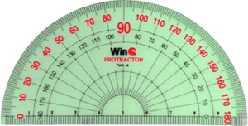
III. SỐ ĐO CỦA GÓC
Đo góc
Thước đo góc
HOẠT ĐỘNG HÌNH THÀNH KIẾN THỨC

Slide 3

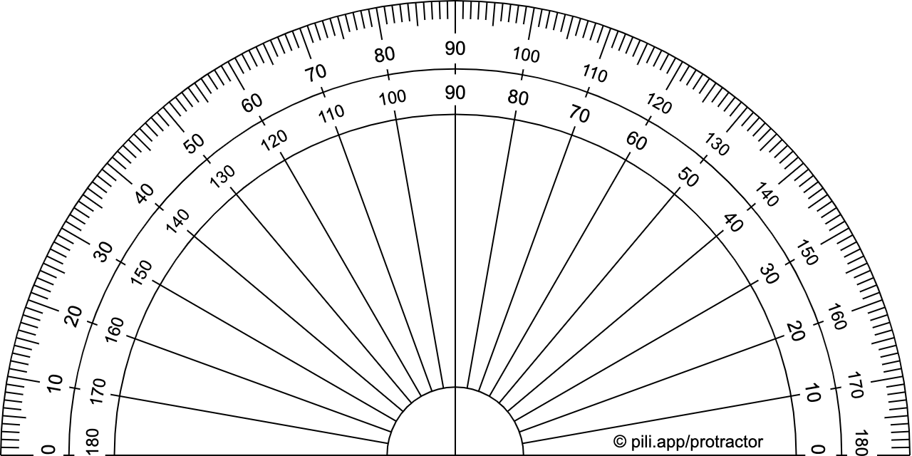
HĐ3. a) Hãy quan sát thước đo góc và cho biết thước đo góc có đặc điểm gì? b) Dùng thước đo góc để xác định số đo góc xOy trong Hình 77a.
a) Đo góc

Slide 4

III. SỐ ĐO CỦA GÓC
Đo góc
Thước đo góc
Thước đo góc có dạng nửa hình tròn và được chia đều thành 180 phần bằng nhau, mỗi phần ứng với $1^{0}$.
HOẠT ĐỘNG HÌNH THÀNH KIẾN THỨC

Slide 5
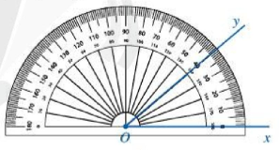
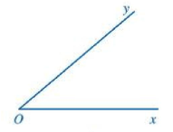
b) Cách đo góc
HOẠT ĐỘNG HÌNH THÀNH KIẾN THỨC
- Bước 1: Đặt thước đo góc sao cho tâm của thước trùng với đỉnh của góc. Vạch O của thước nằm trên cạnh Ox
- Bước 2: Xác định xem cạnh Oy đi qua vạch chia độ nào thì đó chính là số đo của góc.

Slide 6
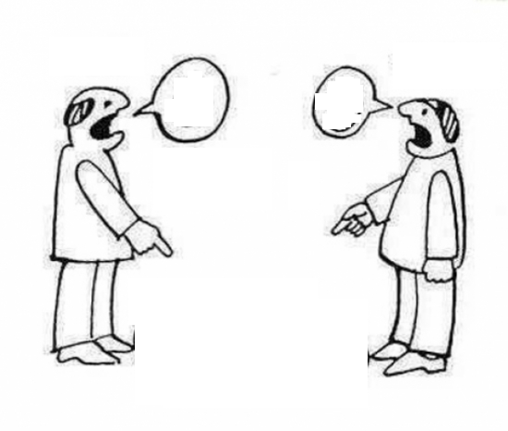
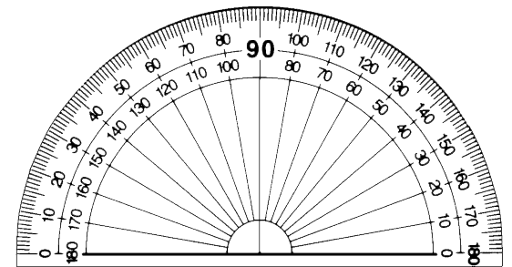




Ai đúng – Ai sai?
$${105}^{0}$$
$${75}^{0}$$
Cả hai bạn đều đặt thước đúng
Tú
Hải
HOẠT ĐỘNG HÌNH THÀNH KIẾN THỨC
$$\hat{xOy}={105}^{0}$$
$$\hat{xOy}={75}^{0}$$
Khi đo góc, tuỳ theo vị trí của góc ta sẽ chọn chiều đo hợp lí và từ đó đọc được số đo của góc.

Slide 7

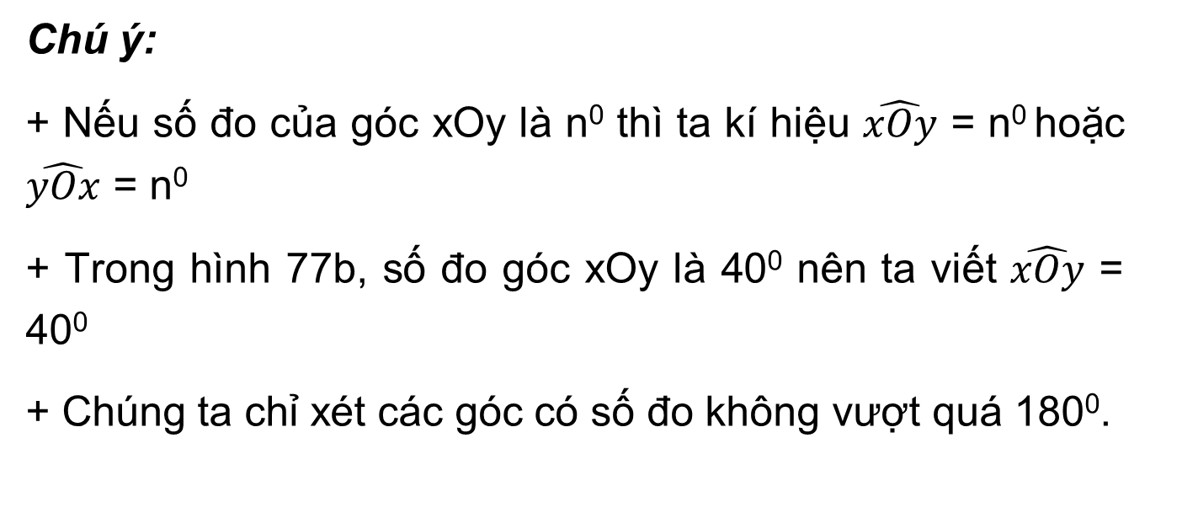
Mỗi góc có một số đo.
Chú ý:
+ Nếu số đo của góc xOy là n⁰ thì ta kí hiệu $\hat{xOy}$ = n⁰ hoặc $\hat{yOx}$ = n⁰
+ Trong hình 77b, số đo góc xOy là 40⁰ nên ta viết $\hat{xOy}$ = 40⁰
+ Chúng ta chỉ xét các góc có số đo không vượt quá 180⁰.

Slide 8
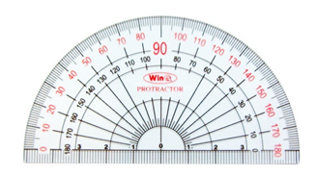
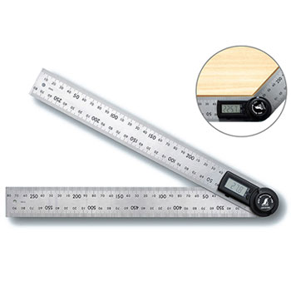
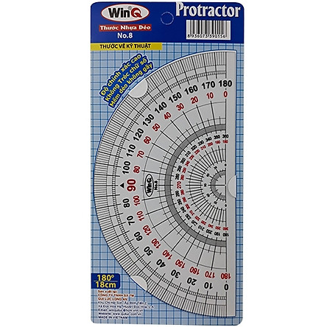
SẢN PHẨM THƯỚC ĐO GÓC TRONG THỰC TẾ
Thước đo góc điện tử
Thước học sinh hay dùng
HOẠT ĐỘNG HÌNH THÀNH KIẾN THỨC

Slide 9
Ví dụ 5. (SGK/97)
Bài tập1. Mỗi học sinh tự vẽ một góc bất kì vào vở, đo góc và xác định số đo của góc đó.
HOẠT ĐỘNG HÌNH THÀNH KIẾN THỨC

Slide 10

Luyện tập 3. Dùng thước đo góc để đo góc quyển sách toán của em.

Slide 11
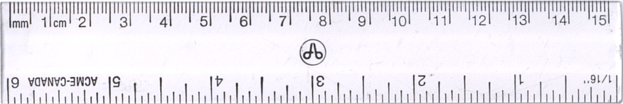
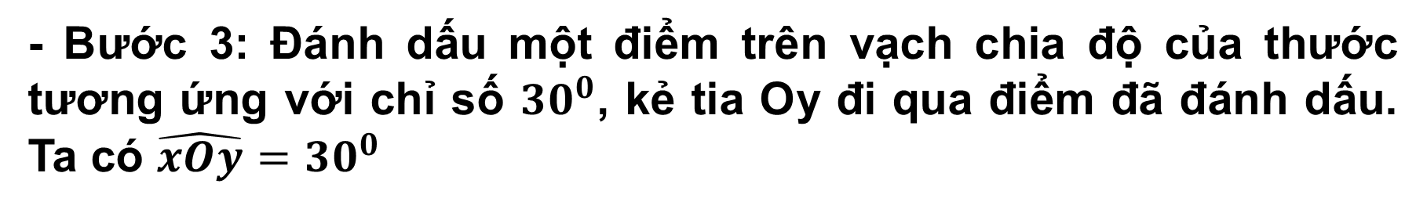
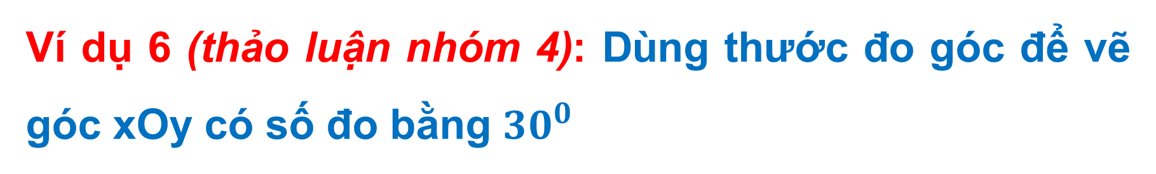
Ví dụ 6 (thảo luận nhóm 4): Dùng thước đo góc để vẽ góc xOy có số đo bằng ${30}^{0}$
Em hãy tự vẽ lại góc xOy vào vở
Ta vẽ được mấy tia Oy?
y

HOẠT ĐỘNG HÌNH THÀNH KIẾN THỨC

O
x
- Bước 1: Vẽ tia Ox
- Bước 2: Đặt thước đo góc sao cho tâm của thước trùng với O, vạch 0 của thước nằm trên tia Ox
- Bước 3: Đánh dấu một điểm trên vạch chia độ của thước tương ứng với chỉ số ${30}^{0}$, kẻ tia Oy đi qua điểm đã đánh dấu. Ta có $\hat{xOy}={30}^{0}$

Slide 12
Bài tập2: Dùng thước đo góc để vẽ góc xOy có số đo bằng 70º
Bước 1. Vẽ tia Ox
Bước 2. Đặt thước đo góc sao tâm của thước trùng với O, vạch 0 của thước nằm trên tia Ox.

Slide 13
Bước 3. Đánh dấu một điểm trên vạch chia độ của thước tượng ứng với số chỉ 70º, kẻ tia Oy đi qua điểm đã đánh dấu.
Ta được:
Góc xOy = 70º

Slide 14
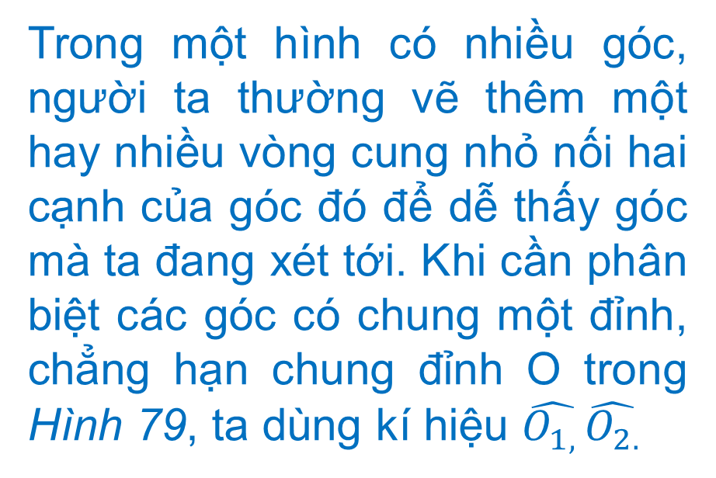
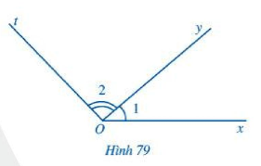
Chú ý:
Trong một hình có nhiều góc, người ta thường vẽ thêm một hay nhiều vòng cung nhỏ nối hai cạnh của góc đó để dễ thấy góc mà ta đang xét tới. Khi cần phân biệt các góc có chung một đỉnh, chẳng hạn chung đỉnh O trong Hình 79, ta dùng kí hiệu $\hat{O_{1, }}\hat{O_{2.}}$
HOẠT ĐỘNG HÌNH THÀNH KIẾN THỨC

Slide 15
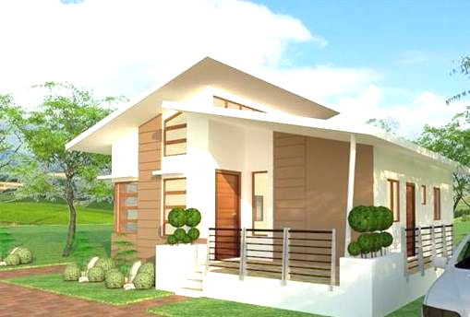
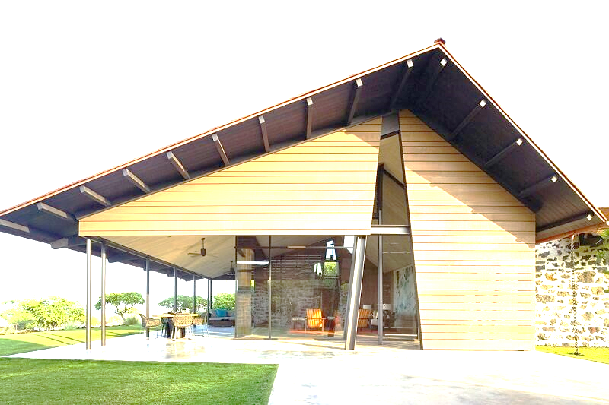
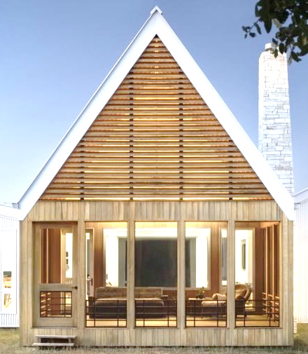
a
b
HOẠT ĐỘNG NHÓM
Ước lượng và sắp xếp các góc của các mái nhà theo thứ tự từ nhỏ đến lớn
HOẠT ĐỘNG HÌNH THÀNH KIẾN THỨC
c
b
a
c

Slide 16
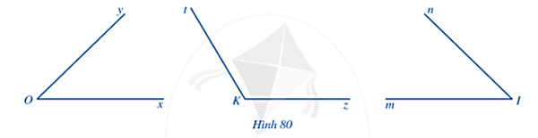
HĐ4. Sử dụng thước đo góc để đo các góc trong hình 80 và so sánh số đo góc của chúng.
2. So sánh hai góc

Slide 18
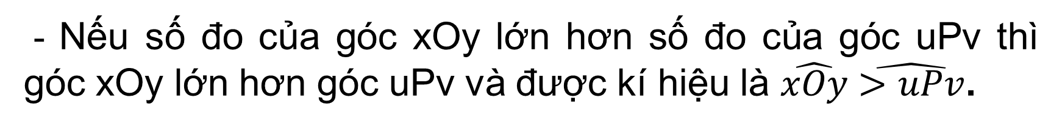
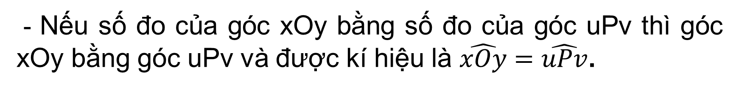
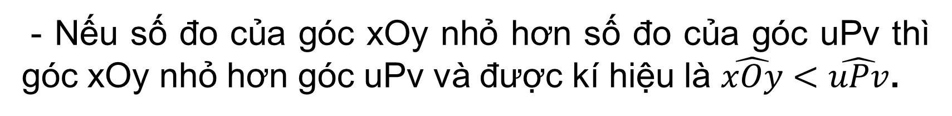
2. So sánh góc
Để so sánh góc, ta so sánh các số đo của chúng
- Nếu số đo của góc xOy bằng số đo của góc uPv thì góc xOy bằng góc uPv và được kí hiệu là $\hat{xOy}=\hat{uPv}$.
- Nếu số đo của góc xOy lớn hơn số đo của góc uPv thì góc xOy lớn hơn góc uPv và được kí hiệu là $\hat{xOy}\hat{>uPv}$.
HOẠT ĐỘNG HÌNH THÀNH KIẾN THỨC
- Nếu số đo của góc xOy nhỏ hơn số đo của góc uPv thì góc xOy nhỏ hơn góc uPv và được kí hiệu là $\hat{xOy}<\hat{uPv}$.

Slide 19
Ví dụ 7 (SGK/98)
,
,
a) Vì
nên
.
.
b) Vì
nên

Slide 20

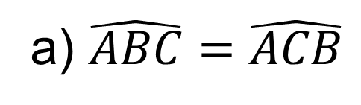


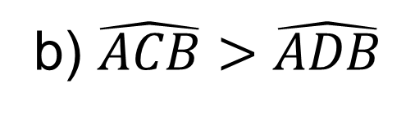

Luyện tập 4: Ở Hình 81 có HB=HC=CD. Đo góc để trả lời câu hỏi sau:
Hai góc ABC và ACB có bằng nhau không?
b) Trong hai góc ACB và ADB góc nào lớn hơn?
Hình 81
HOẠT ĐỘNG HÌNH THÀNH KIẾN THỨC
a) $\hat{ABC}=\hat{ACB}$
b) $\hat{ACB}>\hat{ADB}$
$\hat{ABC}=$55⁰
$\hat{ADB}$= 35⁰
$\hat{ACB}=$55⁰
$\hat{ACB}=$55⁰

Slide 22

HOẠT ĐỘNG CỦNG CỐ
Bài 1 (Phiếu học tập):
a) Cho tia Ox. Vẽ tia Oy sao cho $\hat{xOy}={60}^{0}.$
b) Cho tia Om. Vẽ tia On sao cho $\hat{mOn}={130}^{0}.$

Slide 23
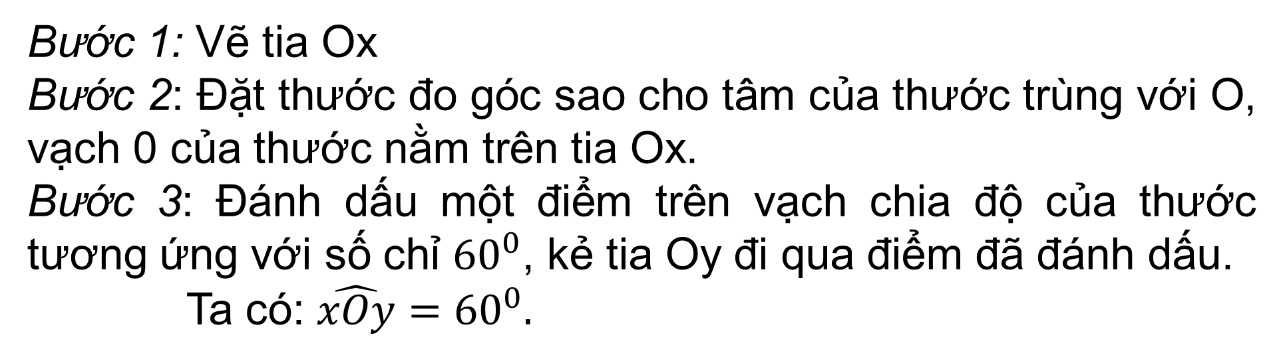
HOẠT ĐỘNG CỦNG CỐ
Bài 1 (Phiếu học tập):
a)
Bước 1: Vẽ tia Ox
Bước 2: Đặt thước đo góc sao cho tâm của thước trùng với O, vạch 0 của thước nằm trên tia Ox.
Bước 3: Đánh dấu một điểm trên vạch chia độ của thước tương ứng với số chỉ ${60}^{0}$, kẻ tia Oy đi qua điểm đã đánh dấu.
Ta có: $\hat{xOy}={60}^{0}.$

Slide 24
HOẠT ĐỘNG CỦNG CỐ
Bài 1 (Phiếu học tập):
b)

Slide 25
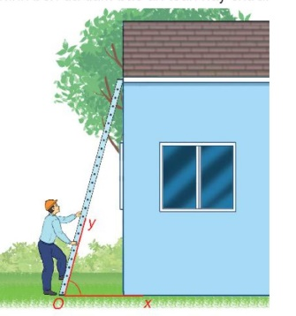
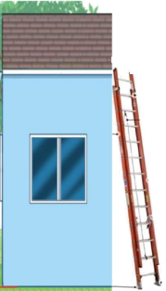
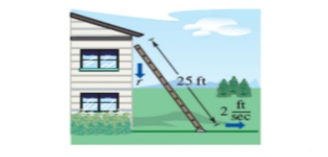
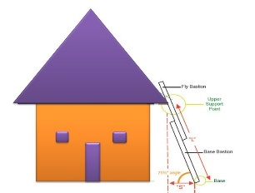

HOẠT ĐỘNG CỦNG CỐ
Bài 2 (Phiếu học tập) (học sinh làm việc nhóm theo bàn): Xác định số đo góc tạo bởi cái thang và mặt đất trong các hình. Từ đó rút ra kết luận về cách đặt thang đảm bảo an toàn
Để việc sử dụng thang đảm bảo an toàn thì góc kê thang vào khoảng ${75}^{0}$ so với mặt đất.
Hình a
Hình b
Hình c
Hình d

Slide 26
HƯỚNG DẪN VỀ NHÀ
Ghi nhớ cách đo góc, cách vẽ góc khi biết số đo, cách so sánh các góc dựa vào số đo của chúng.
Làm bài tập: Bài 3,4 SGK trang 101.
Chuẩn bị bài mới: đọc và tìm hiểu trước ví dụ 8, ví dụ 9 trong SGK trang 100.

